Slide 1
Humidity
هو تعبير عن كمية بخار الماء water vapour في الهواء..
وهو عبارة عن غاز غير مرئي تتراوح نسبته في الغلاف الجوي 1-4% ، ولايعد الضباب Fogs او الرذاذ mistsوغيرها من قطرات الماء بخار ماء

Slide 2
Composition of the Atmosphere

Slide 3
ان الكمية القصوى لبخار الماء water vapour في عينة من الهواء تعتمد على درجة الحرارة وبشكل اقل على ضغط الهواء. كما ان الكمية الفعلية لضغط الماء يقاس بالكمية المتوفرة من الماء للتبخر. ان بخار الماء عادة ينتقل من المنطقة ذات التركيز العالي وهي داخل تجاويف الورقة الى المنطقة الاقل تركيزا وهو هواء البيت الزجاجي وهذه القاعدة يبنى عليها النتح transpiration

Slide 4
الرطوبة النسبية relative humidity
وهي كمية ضغط البخار الحقيقي الى تشبع ضغط البخار في نفس درجة الحرارة.
او هي قياس كمية الماء في الهواء الى كمية الماء التي يمسكها الهواء في نفس درجة الحرارة.
Too low : negative effects on the crop
Too high : contributes to disease development

Slide 5
Vapor Pressure Deficit (VPD
وهي الفرق بين كمية ضغط البخار الفعلي actual vapor pressure وبين ضغط البخار المشبع saturation vapor pressure
وان النتح يعتمد بشكل كبير على التدرج بين الماء في النبات (Psat,plant) وبين الماء في الهواء (Pact. vap. air)

Slide 6
وكلما ازداد VPD كلما ازداد معدل التبخر وعلى الرغم من اختلاف المحاصيل في استجابتها للرطوبة فان VPD المثالي هو 8-10%

Slide 7
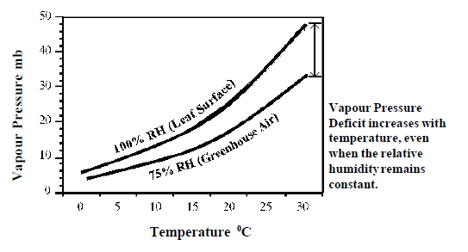
Vapour Pressure Deficit

Slide 8
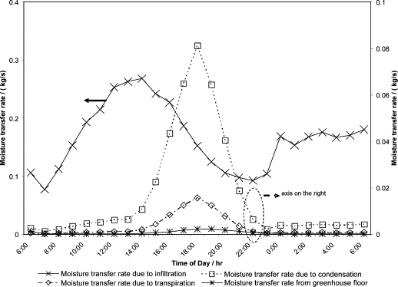
Moisture transfers within the greenhouse

Slide 9
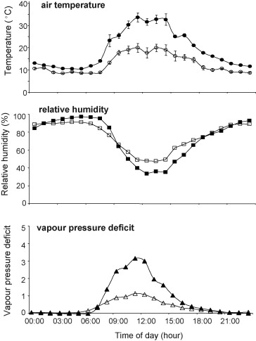
A typical daily pattern of canopy air temperature (circles), relative humidity (RH) (squares) and vapour pressure deficit ) with the low (open symbols) and high (solid symbols) temperature treatments on the 29th September at Katanning 2003. (VPD) (triangles

Slide 10
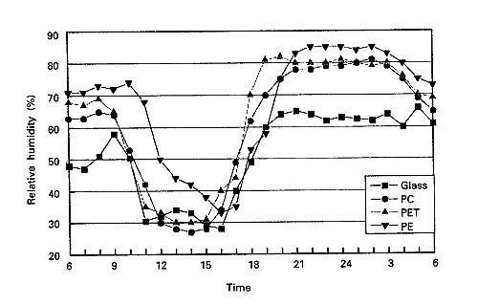
Diurnal Variation in Relative Humidity in Greenhouses Ventilated from 10:00 to 17:00

Slide 11
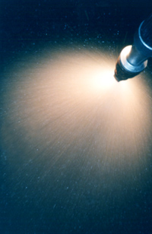
Moisture Control Equipment
Watering system
Shade cloth
Foggers
Mist system
Humidifiers

Slide 12
There are several steps you can take to help avoid crop condensation problems
تجنب الارتفاع المفاجئ في درجة الحرارة في الشروق وذلك بالارتفاع التدريجي وازالة الرطوبة قبل الفجر اذ ان الارتفاع المفاجئ في درجة الحرارة يسبب التكثف ومع ذلك فان هذه المعاملة تمنع التكثف على النباتات موقتا.
استعمال الشاشات الحرارية اثناء الليل لمنع فقد الحرارة من سطح النبات.
وضع مصادر الحرارة االمشعة بالقرب من المحاصيل للحفاظ على أسطح النبات أقرب ما يمكن أو أكثر دفئا قليلاً من درجة حرارة الهواء
استخدام HAF او انابيب البولي اثلين للحفاظ على درجة الحرارة في كل النبات
استخدام التهوية مع التدفئة للتخلص من الرطوبة الزائدة
بدا ازالة الرطوبة عند RH 85% لا يمكن التحكم بالرطوبةالنسبية فوق هذا المستوى بسهولة دون زيادة خطر مشاكل التكثيف والتدخل في امتصاص المواد الغذائية بسبب توقف نشاط النبات (انعدام النتح)

Slide 13
Humidification
Using Screens
غير منفذة للرطوبة للحفاظ على اعلى رطوبة ويمكنها خفض النتح اثناء الليل بمقدار 20% عند انخفاض الرطوبة وبنسبة 60% عندما تكون الرطوبة مرتفعة فعلا وهذه تستعمل في اشهر الشتاء عندما تكون النباتات صغيرة والرطوبة منخفضة
Closing vents during full sun to increase humidity
Fogs, Mists, Roof Sprinklers, and Pan & Fan Systems

Slide 14
Points to remember about humidification
ان النباتات هي عامل الرئيسي في رطوبة البيت لذا من الضروري ضمان الري الملائم لاحتياجات للتبخر النتحي في الجو الحار
ان البيوت الزجاجية ذات الارضية مانعة التسرب تميل الى ان تكون اكثر جفافا اذ يمنع التبخر من التربة.
في حالة حدوث ترطيب الأرضيات أو اوراق النبات، ينصح بوقف الترطيب في وقت متأخر بعد الظهر أو في وقت مبكر مساء للسماح بوقت كاف لتجفيف.
تبريد البخري يعتمد على الكمية الإجمالية من المياه التي يمكن أن تكون تبخرت. لذا نظام التبريد التبخري يجب ان يكون مصمم في اخذ النظر احتياجات كمية الماء الخارجة output
ان التبخر ألتبريدي تتطلب معدلات تهوية جيدة لذا يجب دخول الهواء النقي باستمرار وخروج الهواء الدافئ الرطب.

Slide 15
Dehumidification

Slide 16
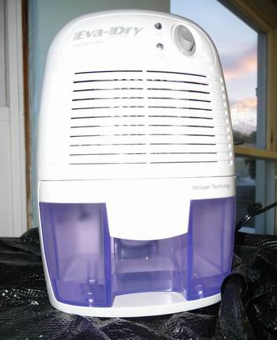
Greenhouse Dehumidifier

Slide 17
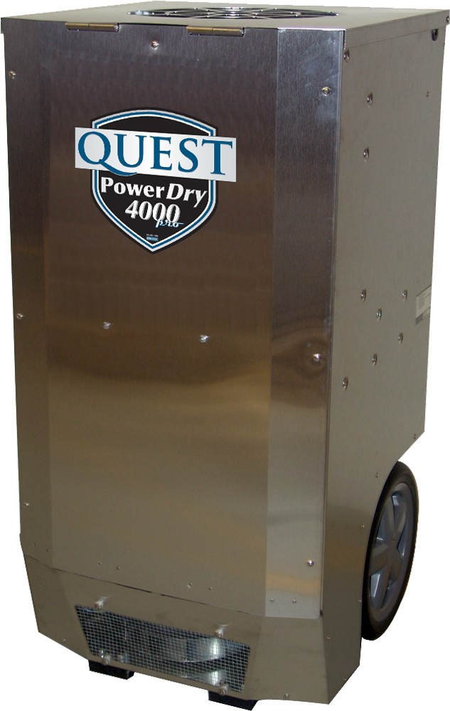

Slide 18
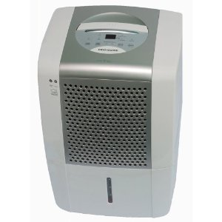

Slide 19
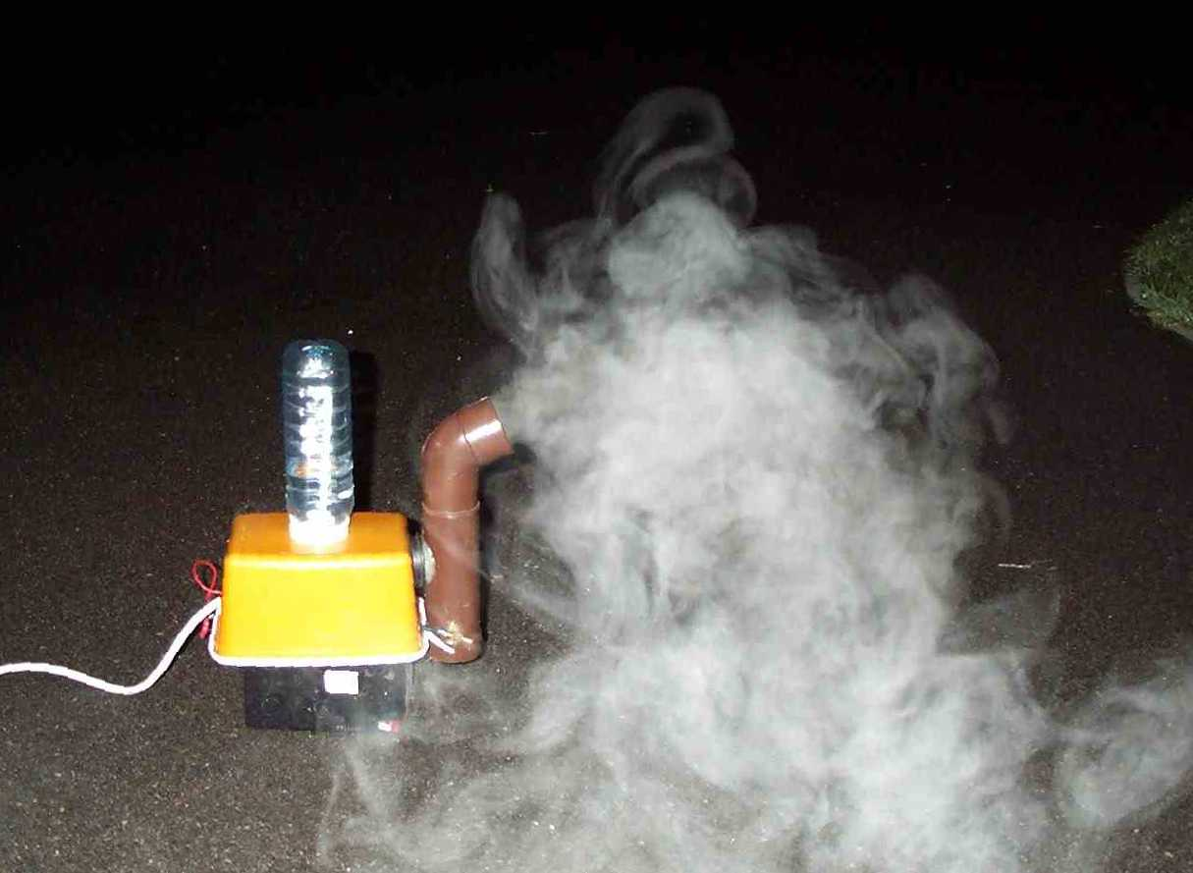
humidifier

Slide 20
